Slide 1
РОЛЬ И ВОЗМОЖНОСТИ
СПОРТИВНОГО И ОЗДОРОВИТЕЛЬНОГО
ТУРИЗМА
В
СИСТЕМЕ ФИЗИЧЕСКОГО
ВОСПИТАНИЯ НАСЕЛЕНИЯ СТРАНЫ
Выполнил:

Slide 2
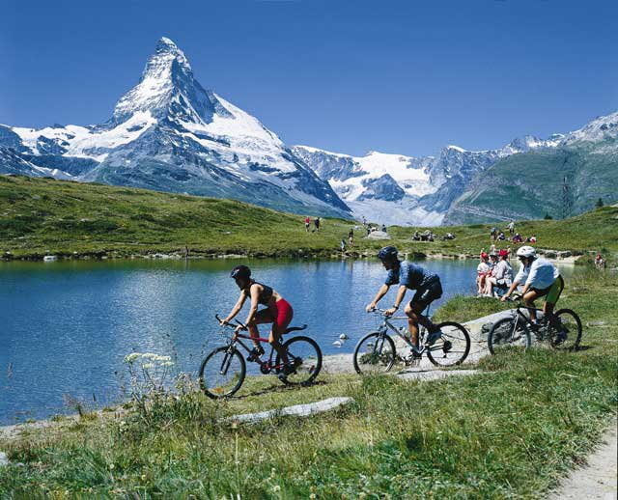
Туризм является важной составляющей внеклассной спортивной работы.
С каждым годом активный туризм в России становится все более популярным.
Активный туризм является малозатратной и высокоэффективной технологией формирования в человеке высоких духовных и физических начал.
Его популярность среди слоев населения объясняется огромным рекреативным потенциалом природных ресурсов страны, высокой оздоровительной способностью и потребностью определенной части населения в некотором риске.

Slide 3
Туризм как средство физического воспитания создает наиболее благоприятные условия для оздоровления детей.
В туристических походах получают непосредственное применение изученные
на уроках физкультуры двигательные действия
(преодоление препятствий,
водных преград, лазание, ходьба),
по-новому звучат приобретенные на уроках географии, биологии, астрономии знания.

Slide 4
Туристская деятельность способствует формированию активной жизненной позиции юного человека.
Туризм — только ценное средство физического воспитания и активного отдыха человека на природе.
В туристских походах учащиеся закаляют свой организм, укрепляют здоровье, развивают выносливость, силу и остальные физические свойства, получают прикладные навыки и умения ориентирования на местности, преодоления естественных препятствий, самообслуживания и др. особенные условия туристской деятельности способствуют воспитанию нравственных свойств личности:
взаимоподдержки, взаимовыручки, организованности и дисциплины, принципиальности, чуткости и внимания к товарищам, смелости, стойкости и мужества, чувства долга и ответственности, больших организаторских свойств.

Slide 5
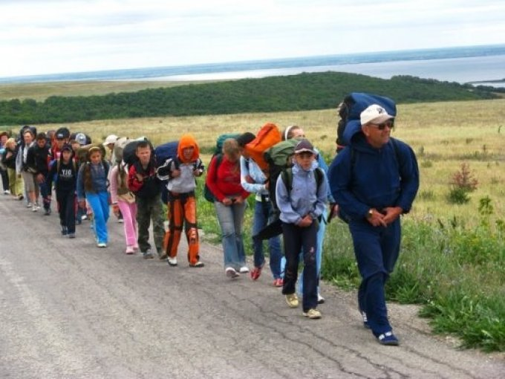
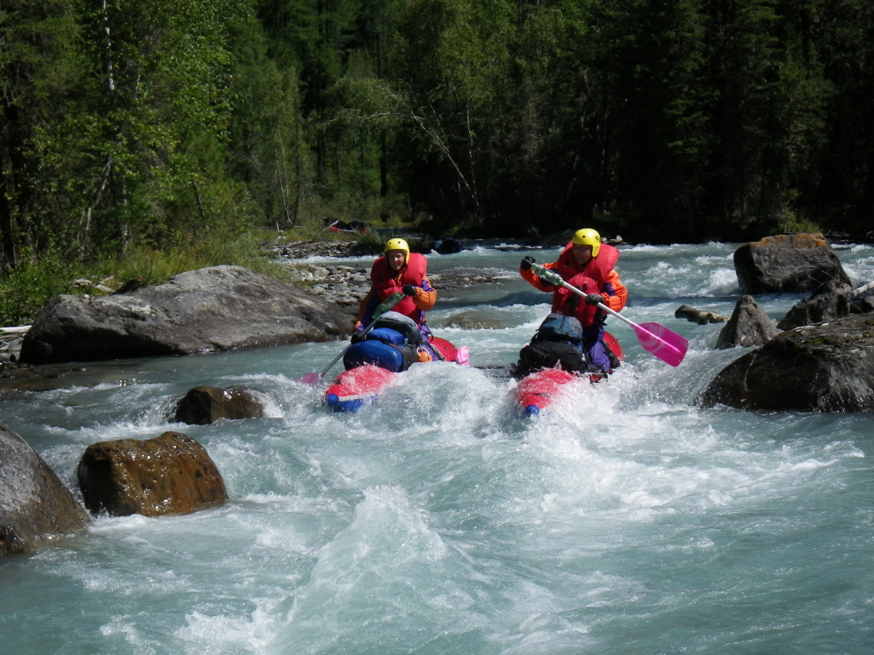
Туризм способствует воспитанию любознательности, волевых качеств.
Знакомство с новыми районами, природой, встречи с людьми обогащают человека.
Походная жизнь развивает наблюдательность, сообразительность, смелость, решительность, самостоятельность.
Многие видные деятели науки и культуры связывают свой отдых с туризмом.

Slide 6
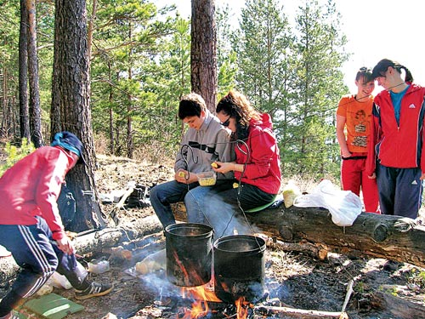
Туристические слёты
Массовые туристские мероприятия, слеты и соревнования пользуются большой популярностью в коллективах физкультуры предприятий, учреждений и учебных заведений.
Главная притягательная сила их в том, что они предусматривают элементы соревнований как личных, так и командных, а соревновательность всегда привлекает молодежь.

Slide 7
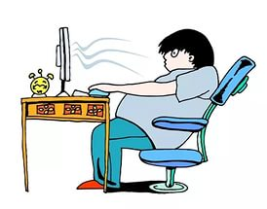
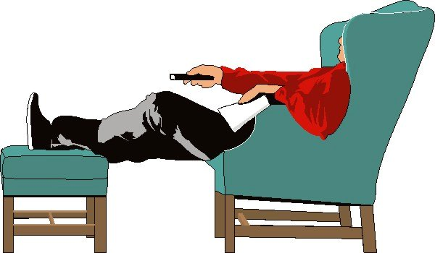
В наш технический век появилась гиподинамия — нарушение функций организма из-за недостаточности движения.
При наличии транспорта, особенно в городе, многие лишают себя возможности ходить.
Не надо носить воду — есть водопровод, не надо заготовлять дрова — газовая или электрическая плита решит эту проблему.
По данным Научно-исследовательского института детей и подростков Академии педагогических наук, школьные уроки физкультуры — дважды в неделю по 45 мин — дают лишь 11 % двигательной деятельности, необходимой для развития растущего детского организма.

Slide 8
Туристические походы
Труд юных туристов как в период подготовки, так и в самом походе - вот основа воспитательной работы. По видам этот труд чрезвычайно разнообразен, а по количеству - значителен. Походный труд имеет и свои особенности, которые необходимо учитывать для достижения пе­дагогических целей.
Поход объективно ставит каждого человека перед необходимостью трудиться. Здесь как нигде подходит выражение: «Кто не работает, тот не ест»
Труд в походе носит общественный характер, работа одного необходима для всех
В процессе труда учащиеся приобретают жизненно необходимые навыки (приготовление пищи в полевых условиях, разведение костра в любую погоду, обустройство походного быта)

Slide 9
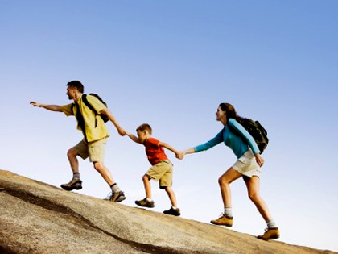
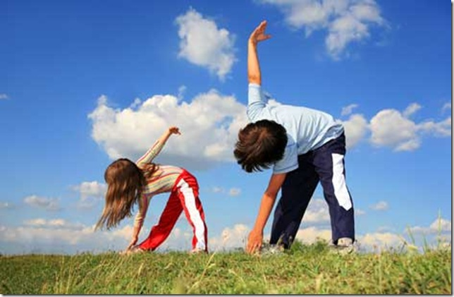
Туризм является наиболее комплексным видом воспитания здорового закаленного человека.
Он учит дружбе, трудолюбию, дисциплинированности, инициативе, взаимопомощи.
Туризм расширяет кругозор, обогащает духовную жизнь, является прекрасным средством познания красоты природы.
Он помогает при выборе профессии, оказывает положительное влияние на организм школьника.

Slide 10
Климатотерапия - совокупность методов лечения, использующих дозированное воздействие климата данной местности и специальных климатических процедур на организм человека.

Slide 11
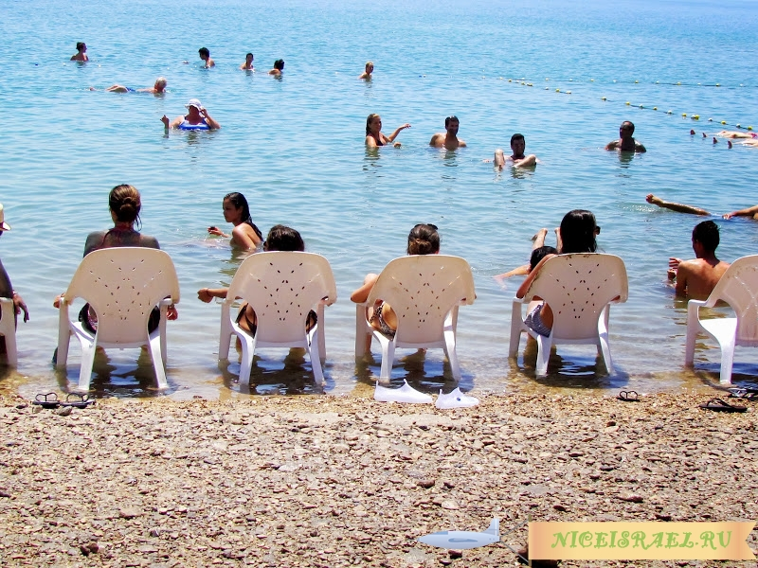
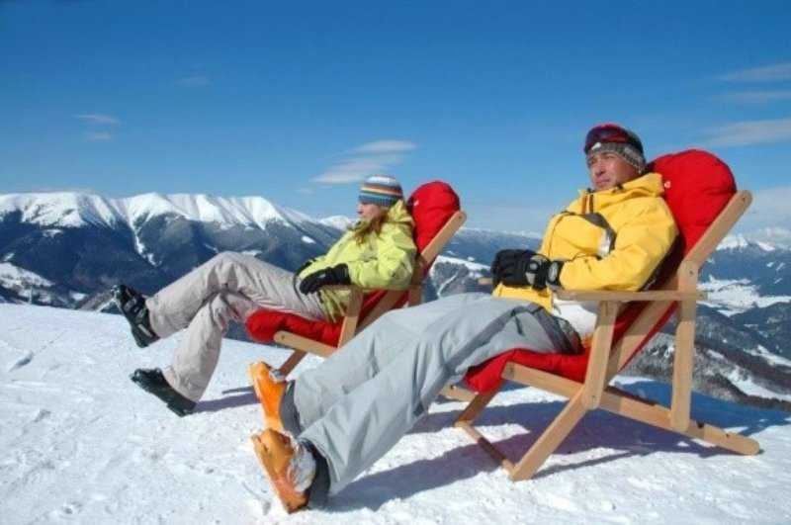
Климатотерапия
Оздоровительное воздействие климата на организм обусловлено рядом географических факторов и явлений, их физическими свойствами: положением местности над уровнем моря, атмосферным давлением, температурой, влажностью, движением воздуха, количеством осадков, интенсивностью солнечной радиации, состоянием атмосферного электричества, облачностью и др.
Смена климата и кратковременное пребывание туриста в местности с благоприятным для него климатом оказывает стимулирующее влияние на организм, способствует тренировке адаптационных организмов, нормализации реактивности и нарушенных функций организма, более благоприятному течению патологического процесса.

Slide 12
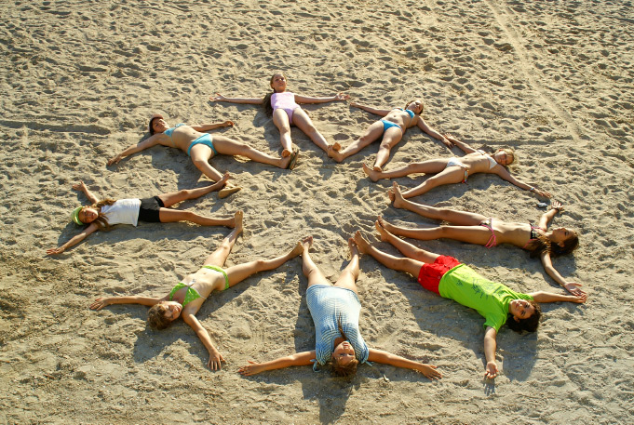
Гелиотерапия
В основе оздоровительного воздействия лежат тепловые, световые и химические свойства солнечных лучей. Лучшим временем для приёма солнечных ванн считаются утренние часы. При правильном применении солнечных ванн улучшается общее самочувствие, восстанавливаются нарушенные функции организма. Солнечные лучи.
Под влиянием водных процедур в организме со стороны нервной, сердечно-сосудистой, пищеварительной и других систем наступают изменения, в совокупности формирующие физиологическую реакцию. О результатах уже можно судить по реакции кожи: при благоприятной реакции кожа краснеет и становится тёплой. Одновременно отмечается хорошее самочувствие, бодрость и ощущение приятного тепла. Напротив, появление дрожи, бледной и холодной, а нередко «гусиной кожи», указывает на неблагоприятную реакцию действия процедуры.

Slide 13
РОЛЬ И ВОЗМОЖНОСТИ
СПОРТИВНОГО И ОЗДОРОВИТЕЛЬНОГО
ТУРИЗМА
В
СИСТЕМЕ ФИЗИЧЕСКОГО
ВОСПИТАНИЯ НАСЕЛЕНИЯ СТРАНЫ
Выполнил:

